Slide 1
《习近平新时代中国特色社会主义思想学生读本》（初中）
第6讲 筑牢坚不可摧的钢铁长城
第二课 军强才能国安
说 课
报告人：黄 敏
单 位：中国人民大学附属中学朝阳学校

Slide 2
1
内容分析
2
学情分析
3
教学目标
说课内容
4
教学重难点
5
教学过程

Slide 3
一、内容分析
第1课时
强国必须强军
新时代为什么要建设强大的
人民军队？
第6讲
筑牢坚不可摧的
钢铁长城
始终坚持党对人民军队的
绝对领导
第2课时
军强才能国安
全面提高新时代备战打仗能力
如何建设强大的人民军队？
推进国防和军队现代化建设

Slide 4
军强才能国安
政治过硬
第一目：始终坚持党对人民军队的绝对领导
党对人民军队的绝对领导是党和国家的重要政治优势，是建军之本、强军之魂。
如何建设强大的
人民军队？
本领高强
第二目：全面提高新时代备战打仗能力
本领高强，就是指能打仗、打胜仗，确保部队召之即来、来之能战、战之必胜。
如何全面推进我国的国防和军队现代化建设？
现代化建设
第三目：推进国防和军队现代化建设
国防和军队现代化进程必须同国家现代化进程相适应，军事能力必须同实现中华民族伟大复兴的战略需求相适应。

Slide 5
二、学情分析
已知点：《道德与法治》八年级上册第九课《树立总体国家安全观》以及八年级下册第四课《公民义务》与本课时的内容有所关联，对于八年级的学生而言，有一定的知识储备。
困惑点：当代初中生长期处于和平安定的环境下，缺乏对我国发展过程中面临的国际形势的了解以及辩证思考；一些学生认为维护国家安全与自己的关系不大，对“军强才能国安”的理解不够，缺乏关心国防、建设国防的意识。
突破点：了解国际形势的变化和挑战，理解新时代建设强大人民军队的必要性和重要性；了解如何才能建设一支强大人民军队；逐步认同作为青少年也要居安思危，为国防和军队现代化建设贡献力量。

Slide 6
三、教学目标
通过阅读资料卡片和材料分析等活动，知道人民军队在党的领导下取得一系列的伟大胜利，认同党对人民军队的绝对领导；
通过观看视频，结合人民军队的战斗历史，感受人民军队的战斗精神和血性胆魄；
通过图片分析，了解我国推进国防和军队现代化建设战略安排“三步走”内容，明确国防和军队现代化建设的重要性，自觉关心国防、热爱国防、建设国防、保卫国防。

Slide 7
四、教学重难点
教学重点：如何建设强大的人民军队？
依据：学生通过上一目了解到新时代建设强大人民军队的重要性，但对于具体如何建设缺乏认识。
突破：通过观看视频和阅读读本，让学生了解人民军队战斗历史和训练备战工作，逐步明晰新时代如何建设强大的人民军队。
教学难点：如何全面推进我国的国防和军队现代化建设？
依据：一些学生认为维护国家安全与自己的关系不大，对“军强才能国安”的理解不够，缺乏关心国防、建设国防的意识。
突破：通过观察时间轴以及思考国防安全日、双拥活动的意义，懂得国防和军队现代化建设的重要性，进而自觉关心国防、热爱国防。

Slide 8
五、教学过程
导入：风雨岁月峥嵘
环节一
政治过硬强信念
环节二
本领高强担使命
环节三
全民国防助强军
为什么这支队伍能够在每一个艰难的时刻啃下一个又一个硬骨头？
人民子弟兵为何能在危难关头高效投入战斗、保卫人民？
全面提高新时代备战打仗能力的具体要求是什么？
设立全民国防日、开展双拥活动有什么意义和价值？
初步感受人民军队的强大力量
认同党对人民军队的绝对领导
了解军队提高备战打仗能力的要求
明确全社会都要为强军梦凝聚力量
感性认识
理性思考
外化于行

Slide 9
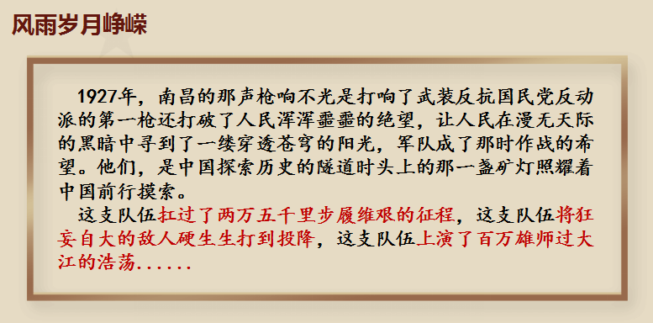
导入：风雨岁月峥嵘
设计意图：回望历史，人民军队在长期复杂的斗争中啃下一个又一个硬骨头，学生初步感受人民军队的力量，为后面继续探究如何建设强大的人民军队做铺垫。
为什么这支队伍能够在每一个艰难的时刻从无畏惧、绝不屈服，能够啃下一个又一个硬骨头？

Slide 10
环节一：政治过硬强信念
1929年12月下旬
中国共产党红军第四军第九次党代表大会（即古田会议）在福建省上杭县的古田召开。大会决议阐明了军队同党的关系，指出军队必须绝对服从党的领导，必须全心全意地为着党的纲领、路线和政策而奋斗。
2014年10月30日
全军政治工作会议在古田镇召开，习近平主席指出：坚持从思想上，政治上建设部队，是我军建设的一条基本原则，是能打仗、打胜仗的政治保证。过去我们是这么做的，现在也必须这么做。”
在强军兴军的伟大征程上，人民军队将在古田会议的光芒照耀下继续前进，“古田会议的光芒”指什么？
设计意图：通过了解两次“古田会议”的内容，增设提问，引导学生感悟人民军队追根溯源的初心以及新征程薪火相传的决心；增强对“党对人民军队的绝对领导”的认识。

Slide 11
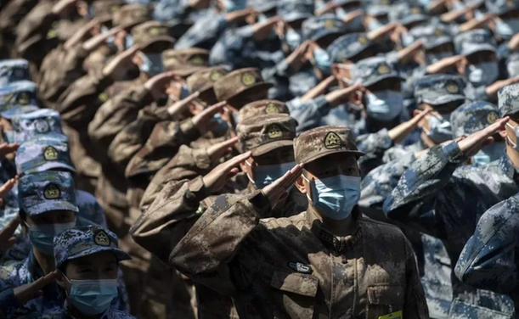
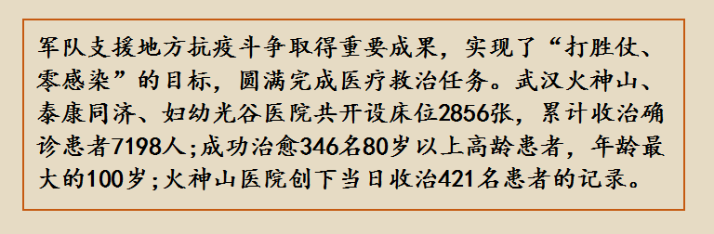
环节一：政治过硬强信念
结合资料卡片以及所给材料思考，人民子弟兵为何能在危难关头如此高效地投入战斗、保卫人民？
设计意图：疫情防控期间，人民子弟兵义无反顾，奔向最危险的地方，利用学生亲身经历的事件，让学生更加深刻地领会在新时代人民军队的强大力量离不开“党对人民军队的绝对领导”。回望历史，面向未来，党对人民军队的绝对领导保证了国家的长治久安。

Slide 12
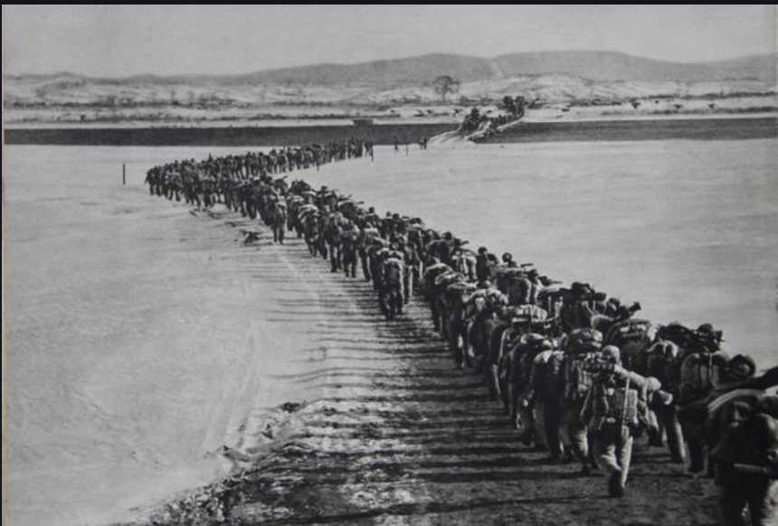
环节二：本领高强担使命
我军历来以敢打敢拼闻名于世，过去我们钢少气多，现在钢多了，气要更多，骨头要更硬。
——习近平
结合材料思考，“钢”和“气”分别指什么？
新时代我们应该如何继承抗美援朝精神？
设计意图：结合教材资料卡片内容，让学生了解抗美援朝精神，明确全面提高新时代备战打仗能力的具体要求，新时代的备战不仅是物质的较量，更是精神的比拼。同时让学生思考如何继承发扬抗美援朝精神，增强其责任感。

Slide 13
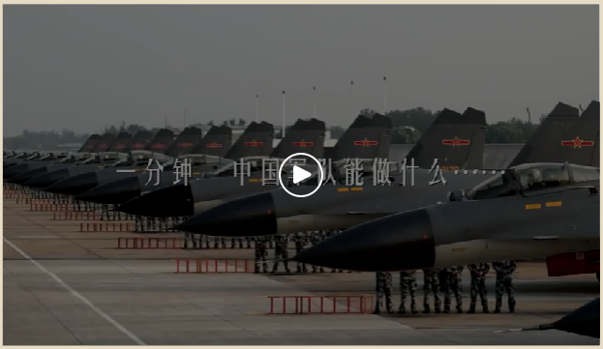
环节二：本领高强担使命
视频：一分钟，中国军队能做什么？
观看视频后，你认为一支本领高强的人民军队还需要具备什么条件？
设计意图：通过观看视频，让学生真切感受到中国军队训练之严格，本领之高强；进一步明确全面提高新时代备战打仗能力的具体要求。

Slide 14
如何建设强大的人民军队？
政治过硬
本领高强
人民军队
人 民 军 队
提高实战能力
培养斗争精神
永葆血性胆魄
毫不动摇坚持党对
人民军队的绝对领导

Slide 15
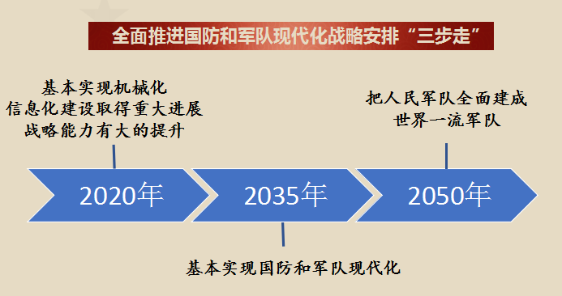
环节三：全民国防助强军
设计意图：利用时间轴呈现全面推进国防和军队现代化战略安排“三步走”，让学生了解国防和军队现代化建设必须同国家现代化进程相适应。

Slide 16
环节三：全民国防助强军
要实现国防和军队现代化，你认为应该从哪些方面着手建设？
政治建军
科技强军
依法治军
人才强军
改革强军
设计意图：在学生了解国防和军队现代化战略安排“三步走”的基础上，进一步启发学生思考，应该从哪些方面着手建设。

Slide 17
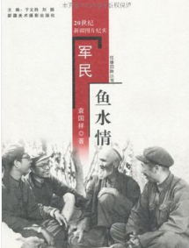
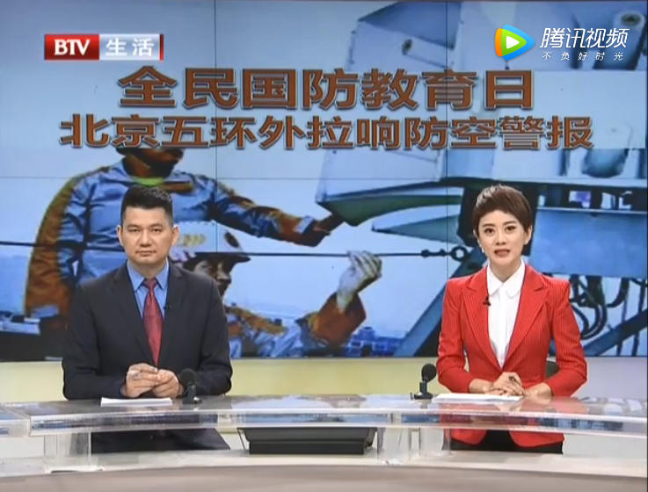
环节三：全民国防助强军
结合材料思考，设立全民国防日、开展“双拥活动”军爱民民拥军有什么意义？
设计意图：结合视频材料及相关书籍材料，让学生对全社会关心国防、热爱国防、建设国防、保卫国防才能为实现中国梦、强国梦凝聚强大的力量有更加深刻的感悟，增强学生的责任感和使命感，引发学生思考如何为国防建设贡献自己的力量。

Slide 18
善用有层次有思考意义的问题激发学生，调动学生的积极性。
激发兴趣
本课时的内容学生接触较少，充分挖掘多形式（图、文、视频）的教学资源，帮助学生更好地理解读本。
形式多样
为学生的“知情意行”搭建桥梁，通过有层次的问题追问，帮助学生逐步理解本课时内容，达到知行合一。
搭建桥梁

Slide 19
谢谢
Notes:
谢谢大家

